Slide 1
Dalaq xəstəlikləri
Dosent, Dr.Tarverdi Mirzəli oğlu RZAYEV,
ATU, I cərrahi xəstəliklər kafedrası

Slide 2
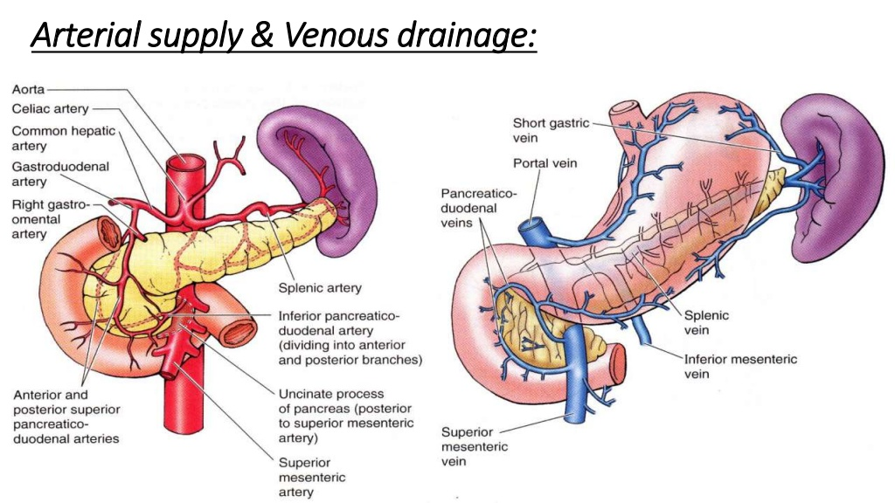
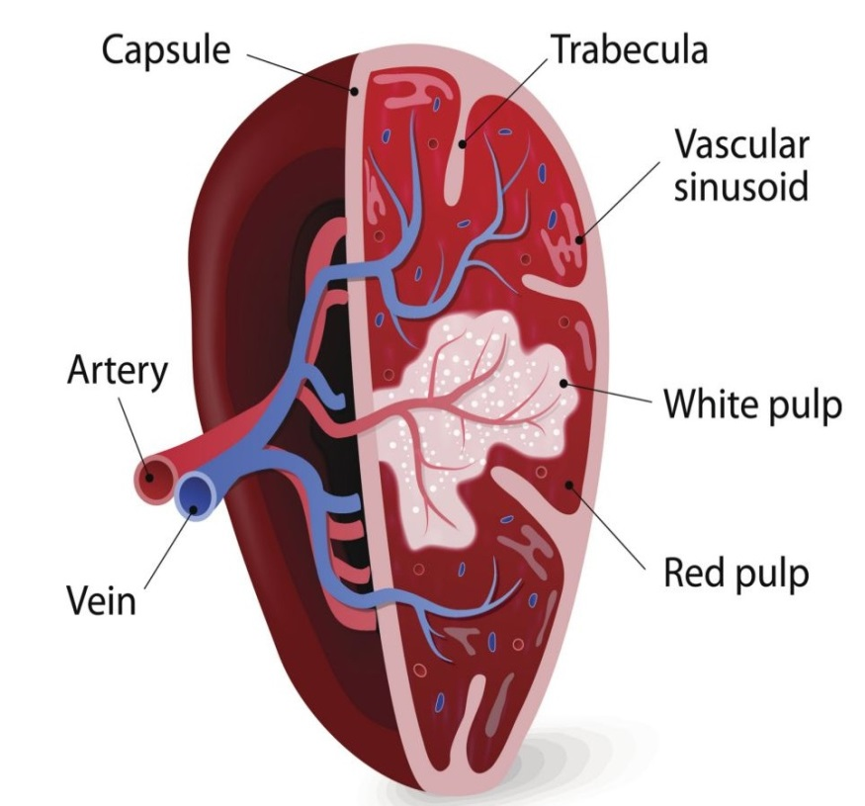
Anatomiyası
Notes:
Dalaqdan 1 dəqiqədə təxminən 300 ml qan keçir
Dalağın arterial təchizatı dalaq arteriyasından və kiçik mədə arteriyasından alınır.
Dalaq arteriyası günəş kötüyünün şaxəsidir
Venoz qan axını dalaq venası ilə həyata keçirilir.
Dalaq venası yuxarı çöz venası ilə birləşərək qapı venasını əmələ gətirir.

Slide 3
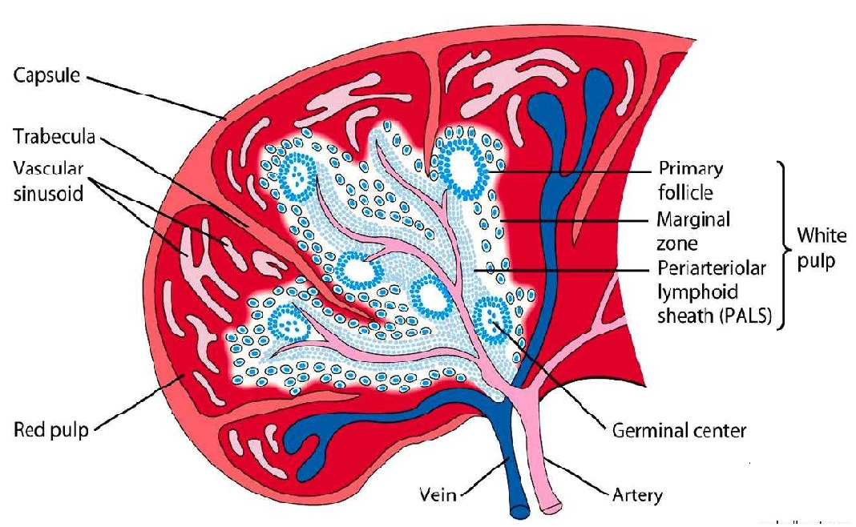
Fiziologiyası
Təmizləmə-süzgəc funksiyası
Immun funksiya
Opsoninlərin sintezi
Anticisim sintezi
Faqositoz
Depolama funksiyası

Slide 4
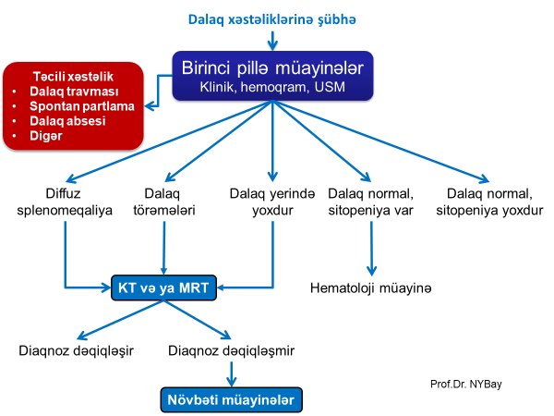
DİAQNOSTİKASI

Slide 5
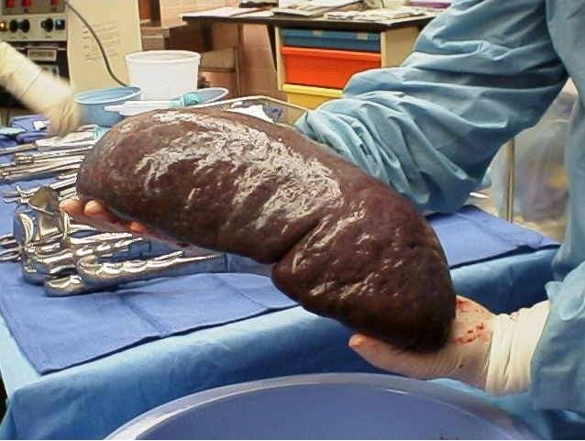
SPLENOMEQALİYA
Tərifi
Splenomeqaliya dalaq həcminin böyüməsi
Hipersplenizm dalaq ölçüsünün və funksiyasının artması
Splenomeqaliya
Sitopeniya (mono-, di-, trisitopeniya)
Sümük iliyində reaktiv hiperplaziya

Slide 6
EtİologİyasI
Splenomeqaliya 95%
ikincili olur
• Hematoloji (40%)
•İnfeksion xəstəliklər
(15%)
•Qc xəstəlikləri
(35%)
• Digər səbəblər
(10%)

Slide 7
SPLENOMEQALİYANIN TƏSNIFATI
Etio-patogenetik
Funksional
Ölçüsünə görə
• Durğunluq (portal hipertenziya)
• Hipertrofiya, hiperplaziya (hematoloji)
• Reaktiv (infeksiyalar)
• Neoplastik (hematoloji və metastatik neoplaziyalar)
• Yığıntı (metabolik)
• Hipersplenizm (sitopeniya ilə)
• Normosplenizm (sitopeniya yoxdur)
• Hiposplenizm (trombositoz, eritrositoz, leykoz və s ilə)
• Normal dalaq – 7-12 sm
• Orta dərəcəli – 14-20 sm
• Böyük dərəcəli – 21-30 sm
• Nəhəng dalaq – 30 sm-dən böyük

Slide 8
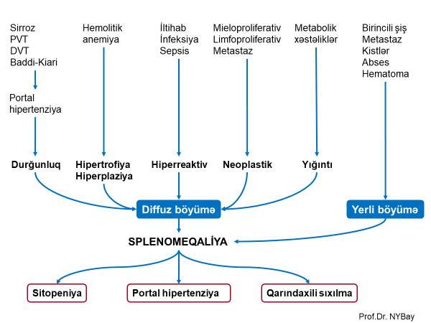
ETİOPATOGENEZI

Slide 9
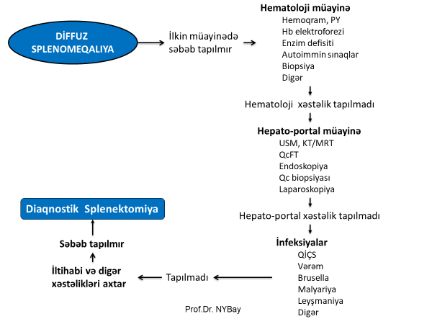
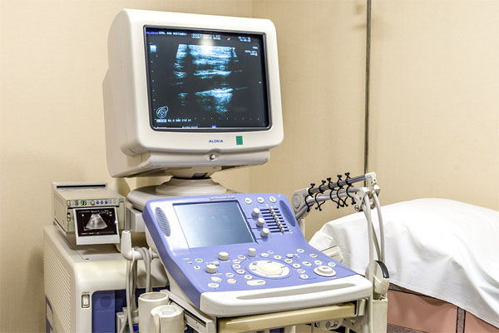
Splenomeqalıya zamanı diaqnostık yanaşma

Slide 10
Ağırlaşmalar
trombositopeniya və qanaxmalar
anemiya
portal hipertenziya və varikoz qanaxma
SPLENOMEQALIYANIN AĞIRLAŞMALARI
leykopeniya və infeksiyalar
qarındaxili orqanların sıxılmsı
nəhəng splenomeqaliyalarda QC zədələnməsi (Banti sindromu) və ürək yetməzliyi

Slide 11
Ağırlaşmaların müalicəsi üçün paliativ tədbirlər
Dalaq arteriyasının bağlanması
Splenektomiya
Splenomeqaliya ağırlaşmalarının müalicəsi üçün bu palliativ tədbirlər həyata keçirilir
Böyümə faktoru istifadəsi
(trombopoetin, qranulosit – monosit stimulyasiya amili və s.)
Hissəvi dalaq embolizasiyası

Slide 12
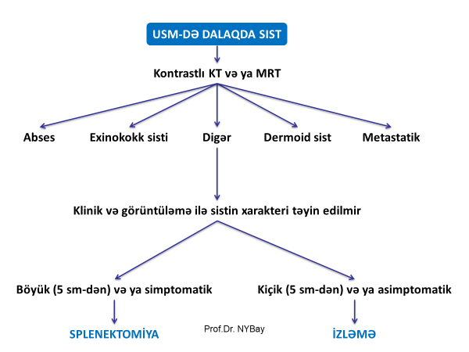
Dalaq kistındə diaqnostık yanaşma

Slide 13
DALAQ ABSESI
Klinika
Etiologiya
Sol qabırğaaltı nahiyyədə ağrı
Uzaq infeksion ocaqdan hematogen yayılması
Hərarət
Ətrafdakı infeksion ocaqdan birbaşa yayılması
Palpasiya olunan dalaq
Kistlərin, dalaq infarktının və ya hematomanın infeksiyalaşması
Peritonitə bağlı əzələ gərginliyi

Slide 14
DALAQ ABSESI
Diaqnostika
• Laborator – leykositoz və CRP artması
• KT- də hipodens sahə, maye və qaz səviyyəsi
Ağırlaşma
• Spontan absesin açılması və peritonit
• Sepsis və ağırlaşmaları
Müalicə
Splenektomiya
Drenaj - Perkutan və ya laparoskopik
Dalağın hissəvi rezeksiyası (açıq və ya laparoskopik)

Slide 15
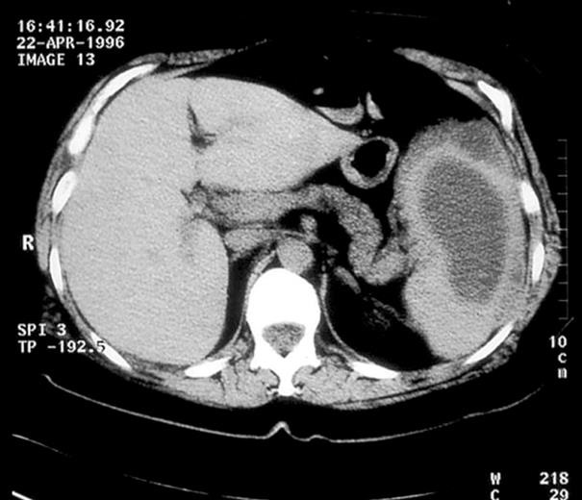
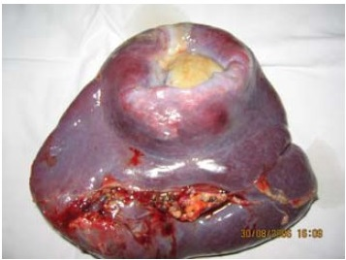
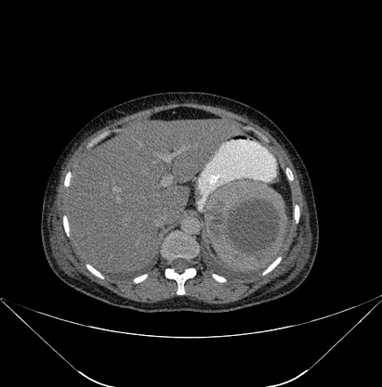
Dalaq absesi

Slide 16
Splenektomiyaya göstərişlər
Splenomeqaliya ağırlaşmalarını aradan qaldırmaq
Sitopeniyanı düzəltmək , Varikoz qanaxmanın müalicəsi, Mexaniki təsiri aradan qaldırma
Travmalarda qanaxmanı dayandırmaq
Xəstə qan hüceyrələrinin ömrünü uzatmaq
Sferositoz, Autoimmun hemolitik anemiya, İdiopatik trombositopenik purpura
Diaqnostik məqsədlə
Səbəbi bilinməyən splenomeqaliya, Limfomalar, Dalaqda naməlum kütlə
Dalağın cərrahi xəstəlikləri
Trombotik trombositopenik purpura, Talassemiya , Oraq hüceyrəli
Dalaqda yerləşən xəstəlik mənbəyi və kütlələri çıxarmaq
Leyşmaniya, Şişlər, Kistlər, Abses, Hematoma, Malyariya

Slide 17
Splenektomiya ağırlaşmaları
SPLENEKTOMİYA AĞIRLAŞMALARI
Soltərəfli plevral maye və ağciyər atelektazı
Hiposplenizm
Splenoz
Qonşu orqan yaralanması
Trombositoz
Dalaq venası trombozu
Qanaxma
Subdiafraqmatik abses

Slide 18
DALAQ TRAVMASI
Dalaq travmalarının ağırlıq dərəcələri (Amerika Travma Cərrahiyyəsi Cəmiyyətininin və AİS-90 təsnifatı)
Dərəcə | Morfologiya | Açıqlama | Letallıq
I | Hematoma | subkapsulyar, səthinin 10%-dən az sahəsində | 1-2%
 | Yaralanma | kapsula yarası, qanaxma yox, dərinliyi 1 sm-dən az | 1-2%
II | Hematoma | subkapsulyar, səthinin 10-50% arası sahəsində | 1-2%
 | Yaralanma | kapsula yarası, parenxima dərinliyi 1-3 sm, trabekulyar damarlar zədələnməyib | 1-2%

Slide 19
DALAQ TRAVMASI
Dalaq travmalarının ağırlıq dərəcələri (Amerika Travma Cərrahiyyəsi Cəmiyyətininin və AİS-90 təsnifatı)
Dərəcə | Morfologiya | Açıqlama | Letallıq
III | Hematoma | subkapsulyar, səthinin 50% dən çoxunu əhatə edən və ya genişlənən açılmış subkapsulyar və ya intraparenximal 5 sm-dən böyük və ya genişlənən. | 8-10%
 | Yaralanma | 3 sm-dən çox parenxima dərinliyi olan və ya trabekulyar damarları zədələnməsi | 8-10%
IV | Yaralanma | dalağın 25%-dən çoxunun devaskulyarizasiyasına səbəb olan seqmentar və ya qapı damar zədələnməsi | 5-50%
V | Yaralanma | dalağı tam devaskulyarizə edən hilus zədələnməsi | 5-50%

Slide 20
Qarındaxili qanaxma
Soltərəfli qabırğa sınıqları
Şok əlamətləri
Dalaq zədələnməsinə şübhə
Açıq zədələnmələrin diaqnozu adətən əməliyyat vaxtı qoyulur.
Küt zədələnmələrin diaqnozu KT ilə və ya əməliyyat vaxtı dəqiqləşdirilir.

Slide 21
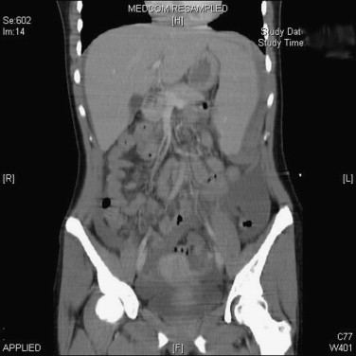
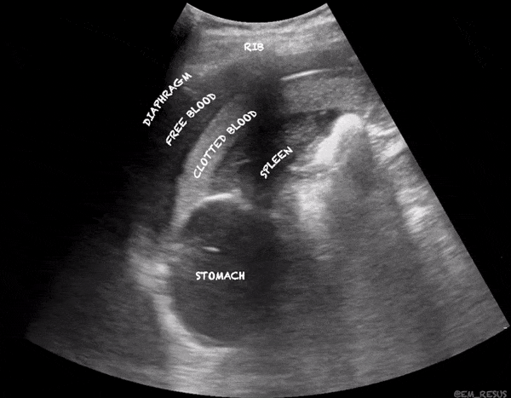
DALAQ TRAVMASI- diaqnostika

Slide 22
Müalicə prinsipi
Dalaq zədələnmələrində əsas prinsip -hemostaz
Spontan hemostazı gözləmə
Cərrahi üsullar – splenektomiya, sintetik yamaq və torbalar, tamponada və c.
Dalaq arteriyasının embolizasiyası

Slide 23
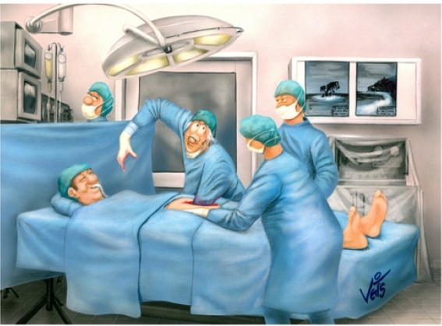
MÜALICƏ
Açıq travmalarda və hemodinamikası qeyri-stabil xəstələrdə təcili əməliyyat

Slide 24
MÜALICƏ
Qapalı travmaların əksəriyyəti
qeyri-operativ (50-80%)
hemodinamikası stabil olan və əməliyyat tələb olunmayan digər zədələnmələr yoxdursa müşahidə (hemodinamika, KT).
Müşahidə vaxtı qanaxma baş verərsə (hemoqlobində düşmə, KT-angioqrafiyada ekstravazasiya) embolizasiya, hemodinamika qeyri-stabildirsə əməliyyat

Slide 25
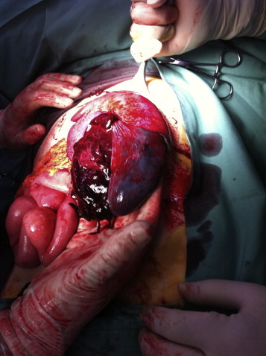
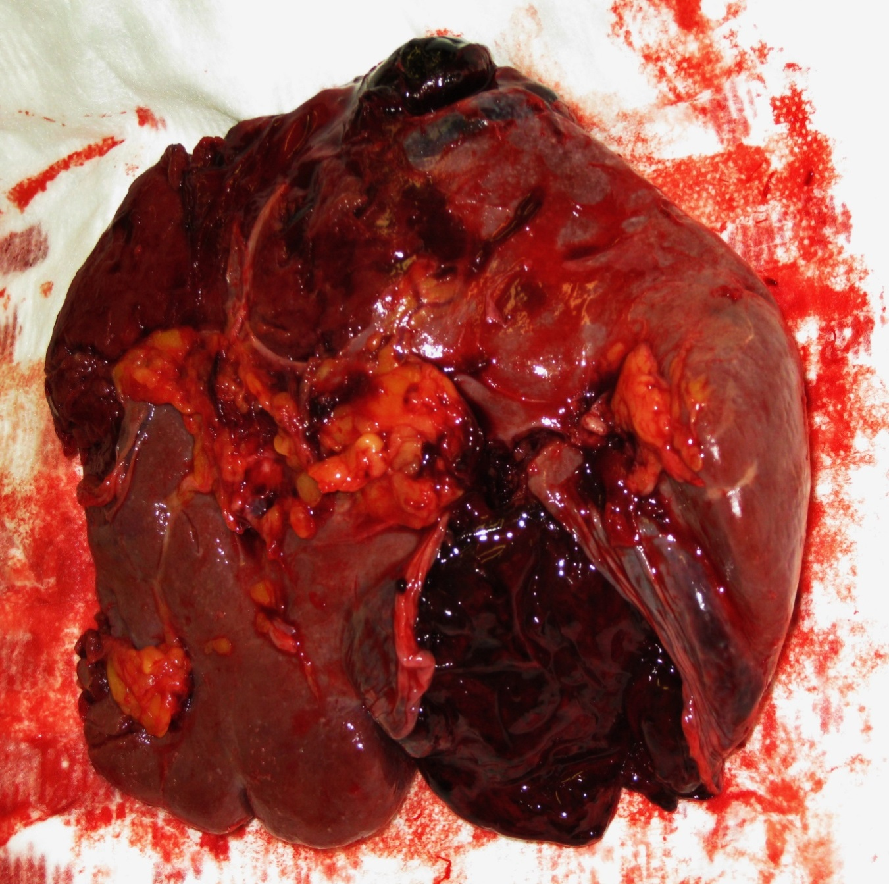
DALAQ TRAVMASI

Slide 26
Diqqətinizə görə təşəkkür.

Slide 27


www.bck.az
Azərbaycan Tibb Universitetinin I-Cərrahi Xəstəliklər kafedrası

